Slide 1
HMR
제조공정 최적화로
매출 증가
Notes:
말안됨 / 문장 수정 /

Slide 2
CONTENTS
01
02
03
추진배경
해결방안
기대효과

Slide 3
01
추진배경

Slide 4


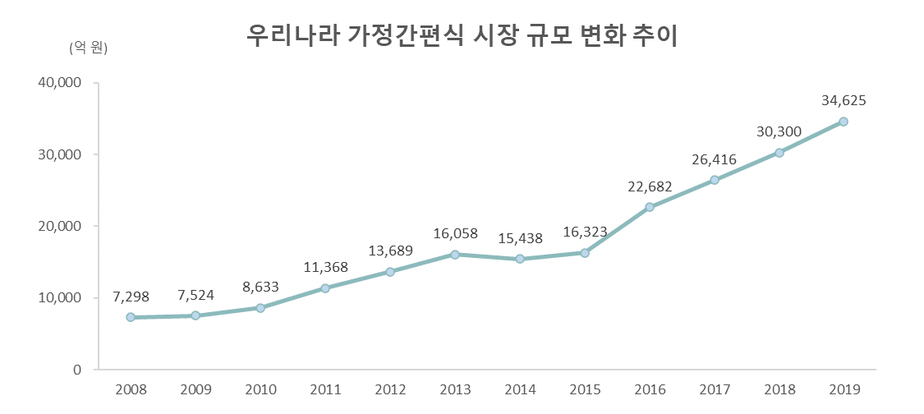
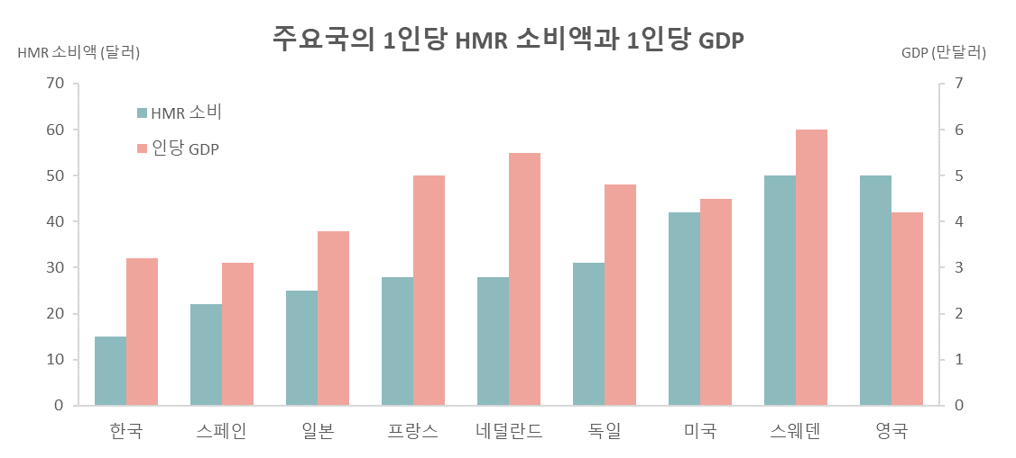
01.
추진배경
우리나라 HMR 시장 규모 증가
세계적 HMR 시장 규모 증가
우리나라나 전 세계적으로 HMR의 시장이 커지고 있다.
Notes:
메인 폰트 크기 증가

Slide 5


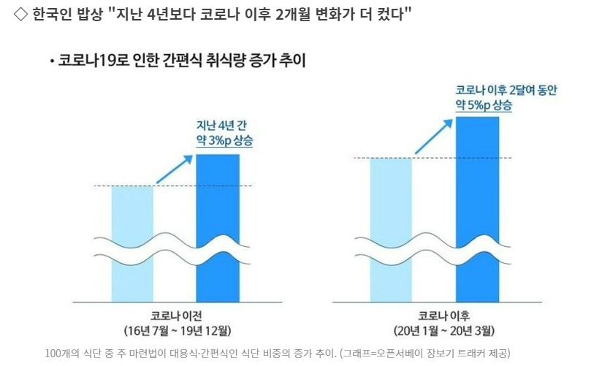
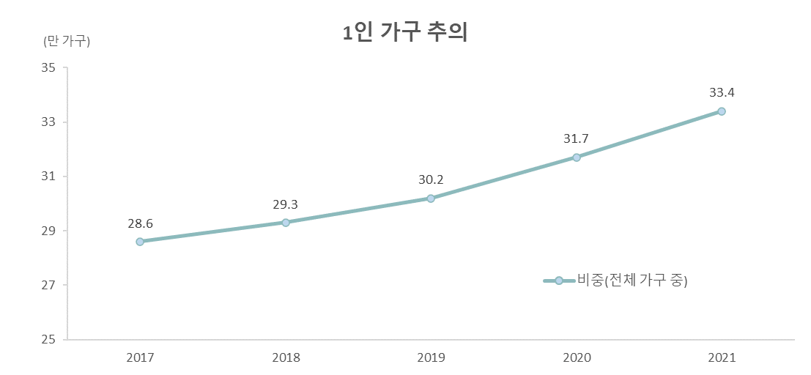
01.
추진배경
코로나19의 확산으로 인한 변화
1인 가구 증가
코로나 확산, 1인가구의 증가로 인한 생활방식 변경에 따른 HMR의 시장 증가

Slide 6
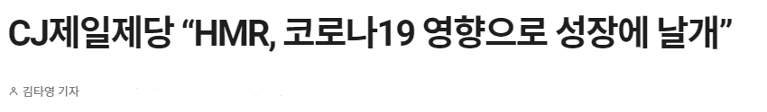
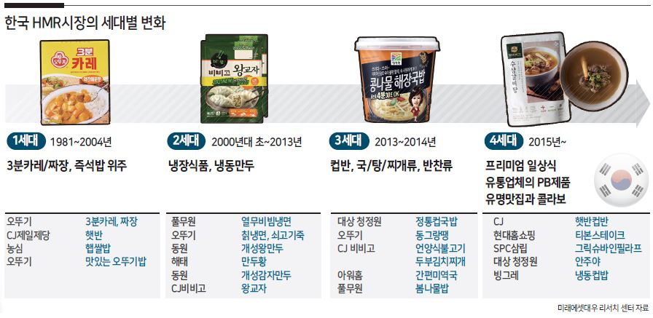

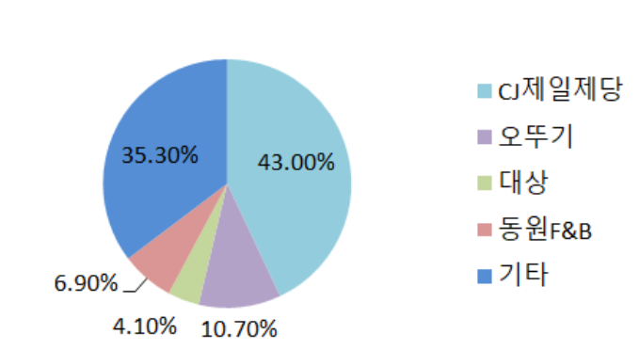
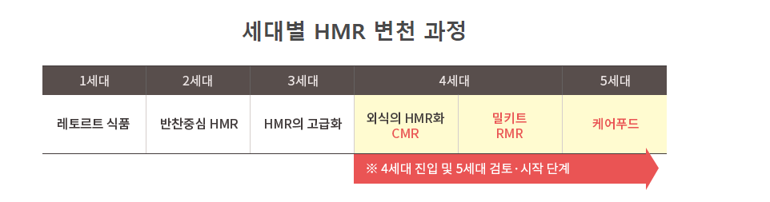
01.
추진배경
세대별 소비자 트렌드 변화
기업 선호도
커져가는 HMR시장에서 변화하는 트렌드에 맞춰 성장하는 기업
Notes:
친환경 소재 트렌드다 라는 글 필요 / 트렌드라는게 보여져야함

Slide 7

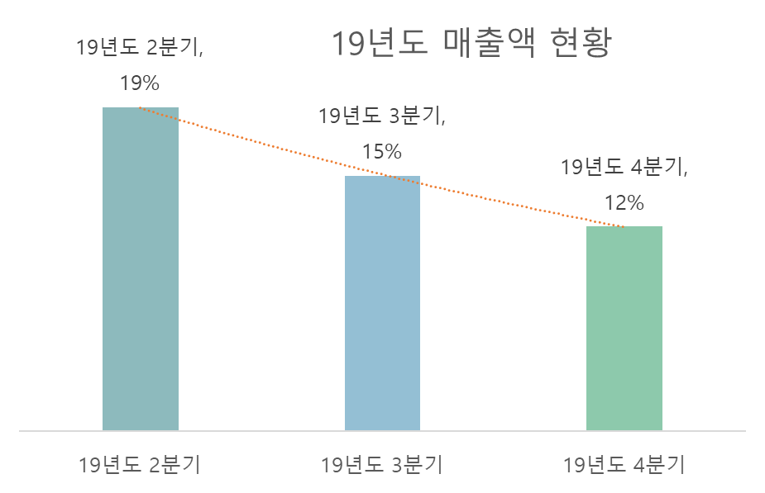


01.
추진배경
소비자의 수요증가
공급부족으로 인한 매출 하락
공장의 과부화
불량품 증가
공급부족으로 인한
매출 하락
수요급증
Notes:
정리가 덜 된느낌 / 통일성 / 밑에다가 적기

Slide 8
02
해결방안

Slide 9
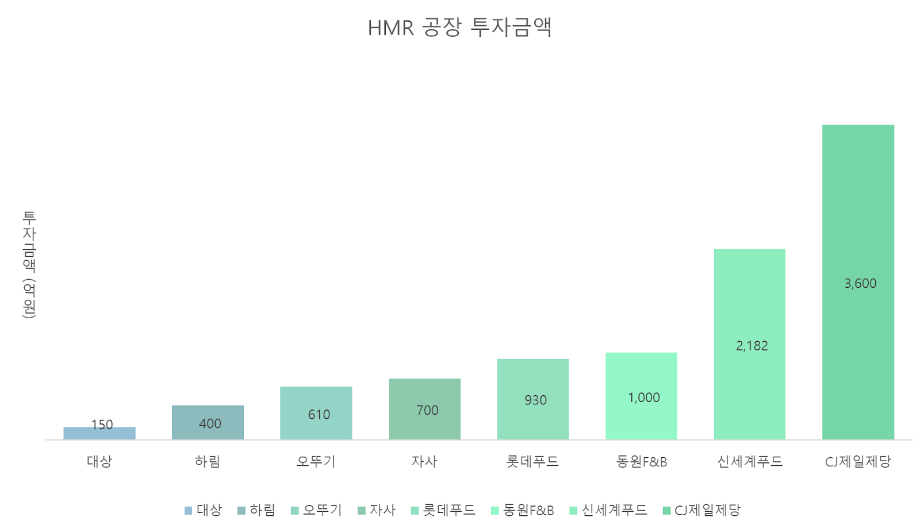


02.
해결방안
설비 가동률 증가
공급부족해결
생산량을 증가시켜 소비자들의 수요 확보 / 물량 확보
Notes:
설득력이 있으려면 / 가상의 회사 설립 / 설비가 늘려야하는 / 회사규모에 비해 공장을 늘려야한다 / 상대적 비교 필요

Slide 10
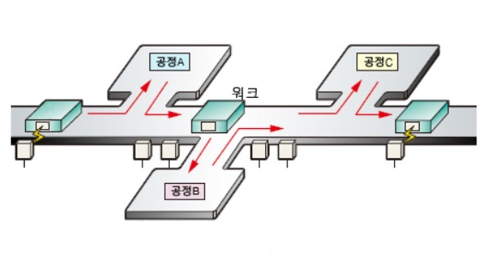


02.
해결방안
에러 데이터를 이용한 불량 예측 모델 구축 하여
불량상품 출하 최소화
공정 시간 데이터를 활용한
생산 시간 최적화
Notes:
제품의 출하 대기, 검사/측정 대기 등 재고상태 파악
설비의 가동 계획을 효율적으로 수립
설비의 가동률을 최적화 시켜 전체적인 가동률을 최대치 와 안정화
코멘트의 전문성이 필요 / ex)어떤 모델 생성 , 불량 예측 모델 / 불량 모델을 만드는 이유 설득

Slide 11
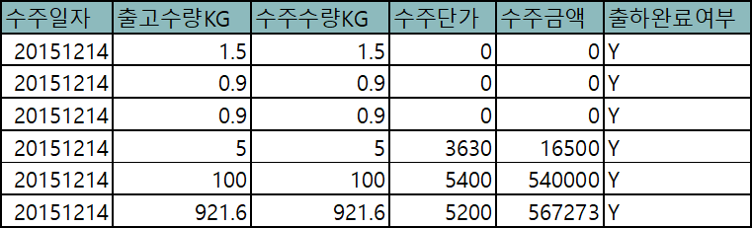

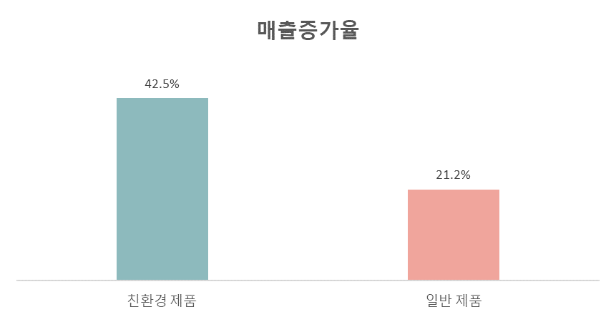

02.
해결방안
수주 데이터를 이용하여
수요급증 대비 예측시스템 생성 / 재고관리
트렌드 변화에 맞춰 친환경 제품으로 차별성 부여
Notes:
그래프 설명 부족 / 친환경 제품 매출 증가율 / 제품명 안적어도 됨 /

Slide 12
03
기대효과

Slide 13




03.
기대효과
설비 가동률 증가로 인한 수주 물량 공급가능 / 안정성 확보
불량 예측 모델을 구축 하여 손실비용 최소화
공정 시간 데이터를 활용하여 공정 효율 증가
Notes:
해결방안을 해서 기대효과를 보여줄수 있다 라는걸 표현해줘야함/ 6,7번 같은

Slide 14


03.
기대효과
수요량 예측 모델 생성 / 트렌드 변화 대응 가능
친환경 제품으로 인한 경쟁력 강화/매출 증가
Notes:
해결방안을 해서 기대효과를 보여줄수 있다 라는걸 표현해줘야함/ 6,7번 같은

Slide 15
04
문헌

Slide 16
04.
문헌
1. 가정 간편식의 진화, 세계인의 식탁을 바꾸다, 특허청, https://eiec.kdi.re.kr/policy/materialView.do?num=205851&topic=C&pp=20&datecount=&recommend=&pg=
2. 전세계 식품업계 ‘HMR’을 주목하다, 한국농어민신문
http://www.agrinet.co.kr/news/articleView.html?idxno=169384
3. 코로나가 자극한 HMR 밀키트 시장과 식품 트렌드TheScienceTimes
https://www.sciencetimes.co.kr/news/%EC%BD%94%EB%A1%9C%EB%82%98%EA%B0%80-%EC%9E%90%EA%B7%B9%ED%95%9C-hmr-%EB%B0%80%ED%82%A4%ED%8A%B8-%EC%8B%9C%EC%9E%A5%EA%B3%BC-%EC%8B%9D%ED%92%88-%ED%8A%B8%EB%A0%8C%EB%93%9C/
4. 거대 식품 기업부터 플랫폼·스타트업·외식 업체까지 ‘HMR 춘추 전국 시대’ ECONOMYChosun http://economychosun.com/client/news/view.php?boardName=C00&t_num=13611941
5. 2022 서울국제간편식 HMR전시회
http://www.sihmrshow.com/kor/about/hmr.asp
6. CJ제일제당 “HMR, 코로나19 영향으로 성장에 날개”, FORTUNEKOREA
http://www.fortunekorea.co.kr/news/articleView.html?idxno=12480
7. 차별화된 K푸드로 글로벌 시장 겨냥, 동아일보
https://www.donga.com/news/Economy/article/all/20220226/112051335/1
8. 가정간편식이 식문화 바꾼다…5060 소비자 구매 비중도 급증, 부산일보
https://mobile.busan.com/view/busan/view.php?code=2022090614312029962
9. HMR 수요 증가…식품업체, 라인업 확대 속도, 신아일보
http://www.shinailbo.co.kr/news/articleView.html?idxno=1473065
10. 4조 HMR 시장 노린 식품업계, 앞다퉈 생산시설 구축, 머니투데이
https://news.mt.co.kr/mtview.php?no=2018101615060350121
11. 롯데푸드, HMR 라인업 확대…’쉐푸드 등심 통돈까스’ 출시, 전자신문Etnews
https://www.etnews.com/20210823000002
12. "국·탕·찌개 시장 커진다"…풀무원 참여로 3파전 될까 '주목', NEWSIS
https://mobile.newsis.com/view.html?ar_id=NISX20211117_0001653771
13. 가정간편식(HMR) 경쟁 과열되는 식품·유통업계, Invest chosun
http://www.investchosun.com/site/data/html_dir/2018/12/18/2018121886002.html

Slide 17
04.
문헌
14. CJ제일제당, 유한킴벌리와 친환경 소재 활용 제품 확대 MOU, 식품저널foodnews
http://www.foodnews.co.kr/news/articleView.html?idxno=99017
15. 굳건한 CJ제일제당, 즉석조리식품 점유율 49%...동원 약진, 머니투데이
https://news.mt.co.kr/mtview.php?no=2022011914375378003
16. "샘플만 수만마리"…비린내 없앤 생선구이, 이것 때문에 가능했다?[언박싱], nate뉴스
https://news.nate.com/view/20210915n07692?mid=n0305
17. 친환경 소비시대, 부상하는 그린슈머를 공략하라!: 팬데믹으로 강화된 친환경 소비트렌드 대응전략, 한국무역협회 https://www.kita.net/cmmrcInfo/internationalTradeStudies/researchReport/focusBriefDetail.do?pageIndex=1&no=2285&classification=5&searchReqType=detail&pcRadio=&searchClassification=&searchStartDate=&searchEndDate=&searchCondition=TITLE&searchKeyword=&continent_nm=&continent_cd=&country_nm=&country_cd=&sector_nm=&sector_cd=&itemCd_nm=&itemCd_cd=&searchOpenYn=
18. OMRON
https://www.ia.omron.co.kr/products/product_detail.asp?list_code2=102019&prodPk=2114
19. https://thenounproject.com/
20. 2021 가공식품 세분시장 현황-즉석조리식품, FIS식품산업통계정보, https://www.atfis.or.kr/home/board/FB0027.do?act=read&bpoId=4136&bcaId=0&pageIndex=1
21. CJ제일제당 “친환경 트렌드에 식물성 브랜드 월매출 20%씩 성장”, 연합뉴스
https://www.yna.co.kr/view/AKR20221128021800003
22. 코로나로 급성장한 HMR시장…CJ제일제당 선두질주 속 2위권 다툼 치열, CEOSCORE
https://m.ceoscoredaily.com/page/view/2021020115480961790
23. HMR 상품의 선택속성이 1인 가구의 소비자 구매의도에 미치는 영향, 한국조리학회, 김희연
24. 가정간편식(HMR) 시장의 현황과 해결방안 연구, 외식경영연구,2021, 이윤정, 김윤경, 윤예리
25. 가정간편식(HMR) 시장 확대, 수산식품산업 도약의 기회로 삼아야, 한국해양수산개발원, 2022, 박찬엽, 조현주
26. 2022 식품외식산업 7대 이슈, 한국농촌경제연구원,
27. 우리 수출기업의 친환경 소비트렌드 대응현황과 시사점, 한국무역협회 신사업연구실, 2022, 임지훈

Slide 18
Thank you
FM조

